Slide 1
20 Novembre 2015
GIORNATA MONDIALE DEI DIRITTI DELL'INFANZIA
I.C. “Moro-pascoli”
Casagiove

Slide 2
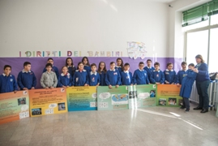
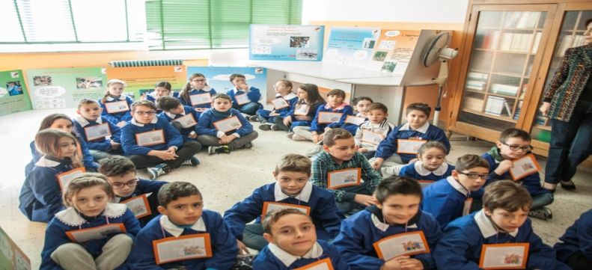
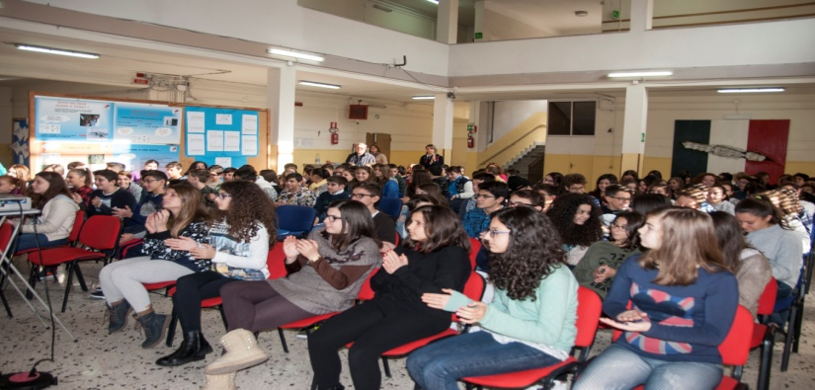
PLESSO CARUSO
PLESSO DE FILIPPO
PLESSO MORO
PLESSO PASCOLI

Slide 3
“Quanto pesa una lacrima? Dipende: la lacrima di un bambino capriccioso pesa meno del vento, quella di un bambino affamato pesa più di tutta la terra” (Gianni Rodari)

Slide 4
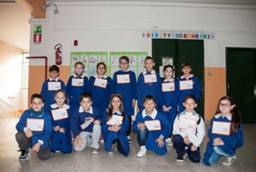
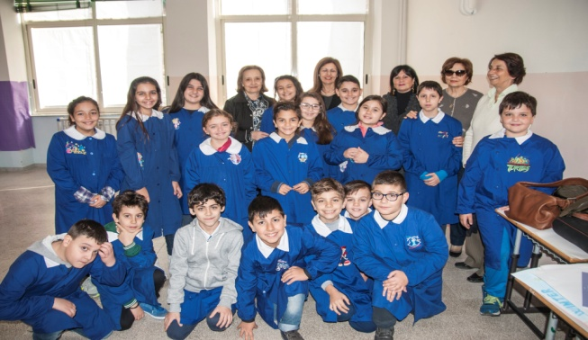
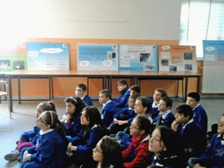
I bambini, in apparenza fragili eppure così forti, possiedono risorse che gli adulti non sognano neppure. “I fanciulli trovano tutto nel nulla, gli uomini il nulla nel tutto”, scriveva Giacomo Leopardi sintetizzando l’ immutabile stupore con cui i bambini si affacciano alla vita.

Slide 5
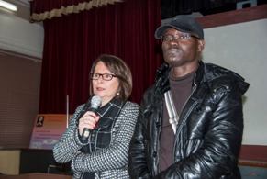
Ancora oggi i diritti dei bambini vengono calpestati e tanti sono vittime di abusi e sfruttamento.
Per lottare contro questi continui abusi il 20 novembre si celebra in tutto il mondo la Giornata Internazionale dei Diritti dell ‘Infanzia e dell ‘Adolescenza
istituita dall’ ONU.

Slide 6
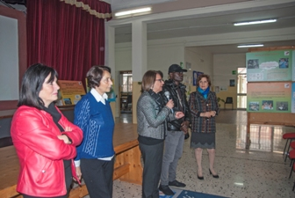
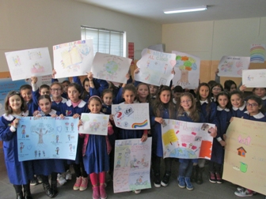
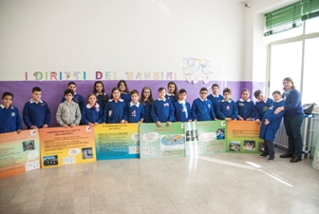
Anche gli alunni dell’Istituto Comprensivo “Moro-Pascoli” hanno celebrato questa giornata in collaborazione con l’AIFO, per ricordare tale data e riportare all’attenzione generale il tema dei diritti dei minori così come sono scritti nella Convenzione stessa.

Slide 7
È estremamente importante che i diritti dei minori non rimangano unicamente delle articolate leggi cartacee, ma che possano essere diffuse in modo semplice, essere comprese da tutti, grandi e piccoli, e messe in atto quotidianamente nella realtà familiare.
Ins.te Stefania Ferrandino

